Slide 1
爐管新人學習進度報告
04

Slide 2
報告內容
一.兩週進度
二.PM 實作
三.個人進度

Slide 3
一、兩週進度
日期 | 內容
3/22 | F18 YPM
3/23 | F24 YPM
3/24 | LP-N4 2PM
3/25 | LP-T1 3PM
3/26 | LP-P4 SPM
3/31 | LP-N5 4PM
4/1 | GRD3-Z1 Wheel Replace

Slide 4
二、PM 實作

Slide 5
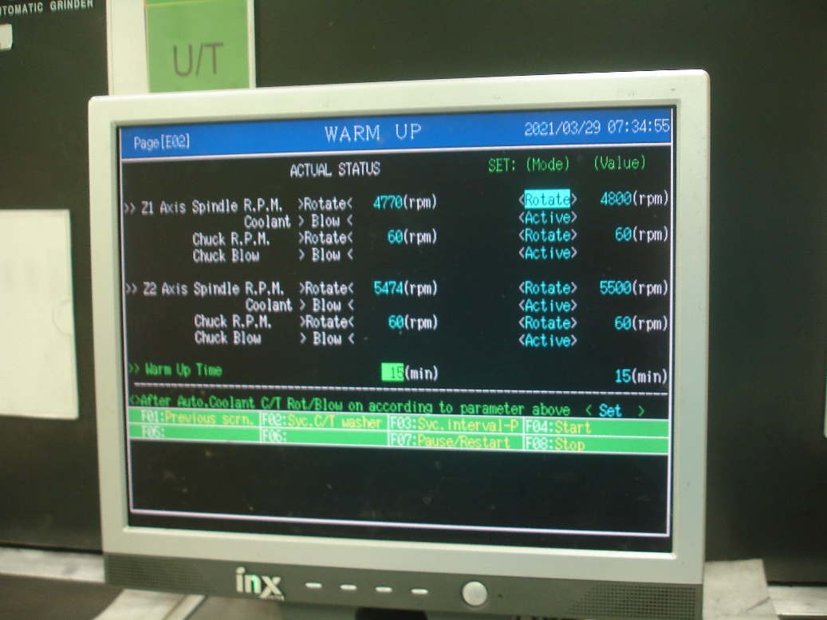
GRD3 MPM
進入Warm up 的介面，按下Stop 使spindle轉速降下為0，才可開始進行清潔

Slide 6
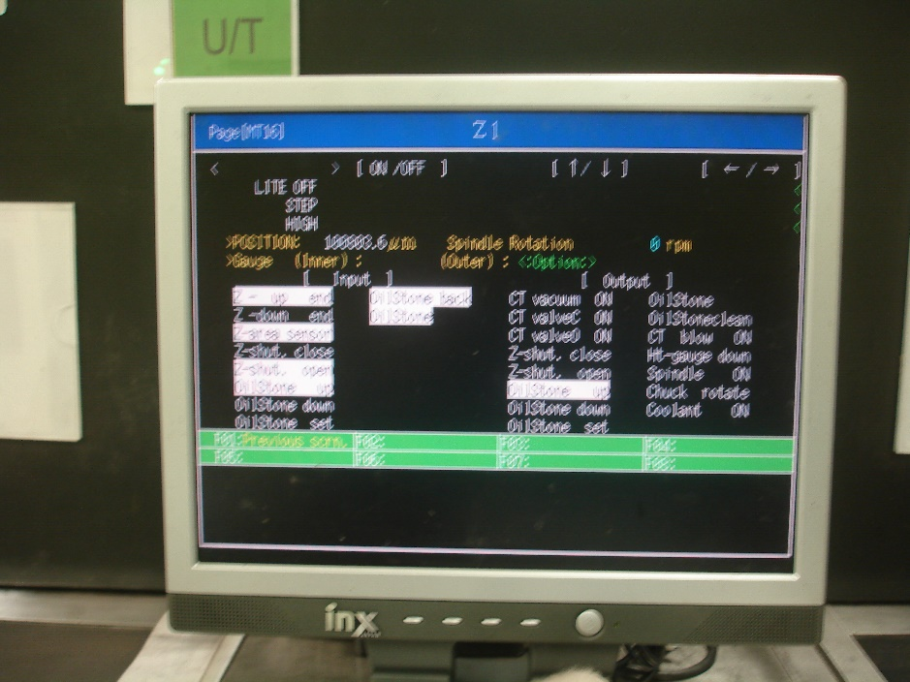
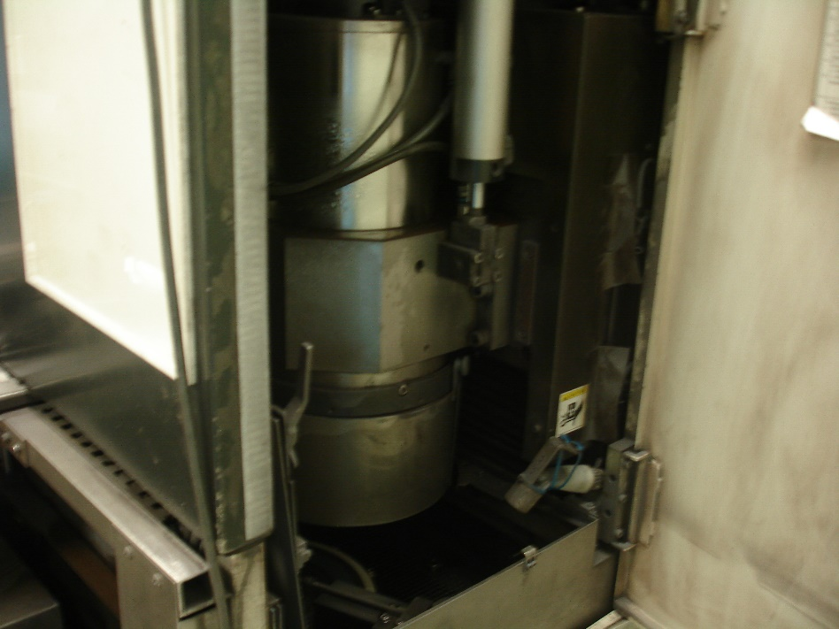
操作介面跳至Z1，打開Z1 side cover，接上
keyboard將Z軸升到最高點，在 chuck table
上墊上小白布防止做清潔時粉塵掉落，用菜瓜布
及小白布做環境的擦拭

Slide 7
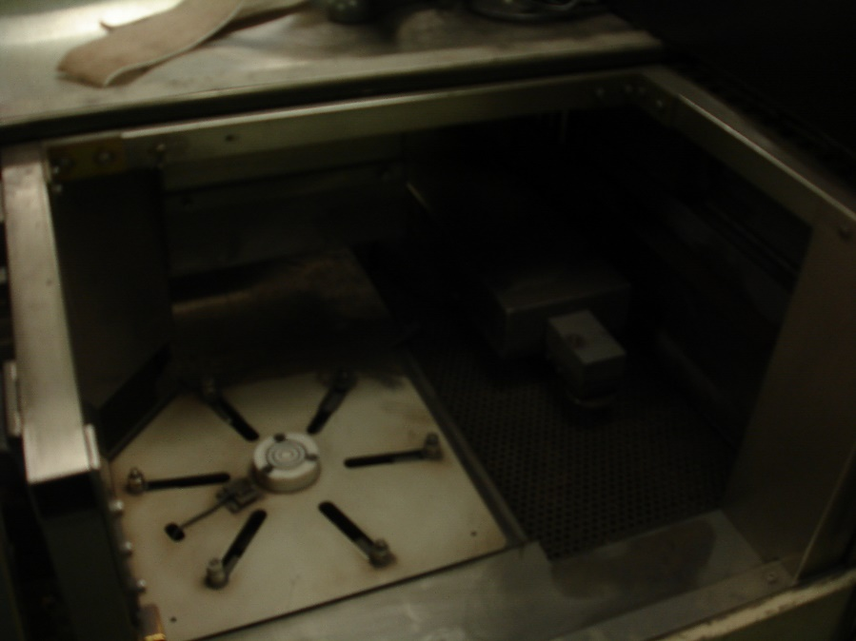
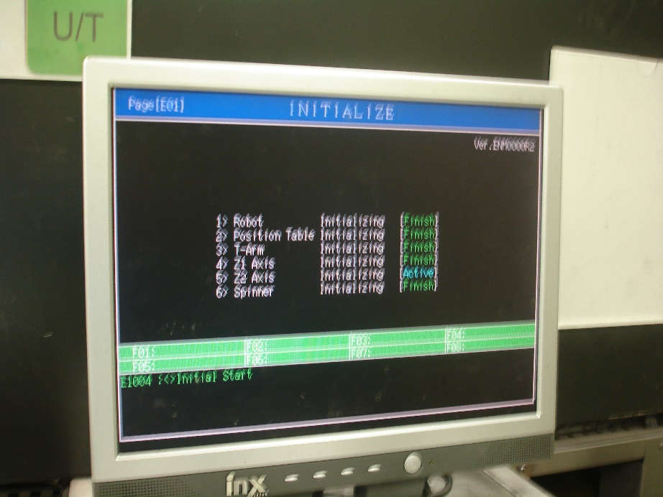
T-arm 及 Shutter 也須做清潔，Z2照一樣得
方式做清潔，最後將cover都蓋上做Initial，
將Warm up start 進行試磨
Shutter
T-arm

Slide 8

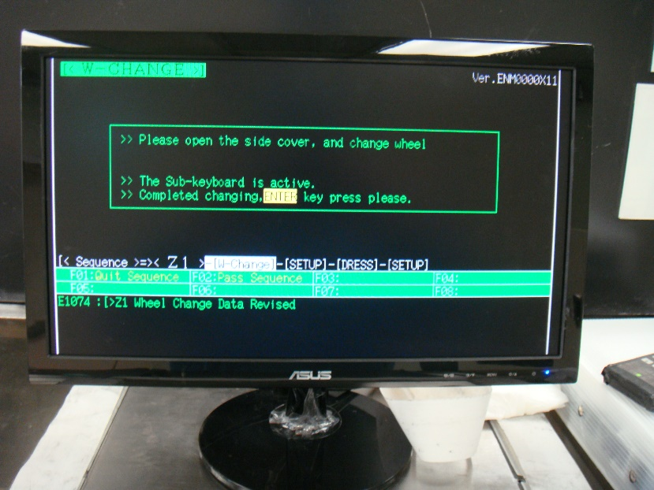
GRD3-Z1 Wheel Raplace
Warm up stop 使 Spindle 轉速停下來，按下
Gind Maintenance 進入選擇 Wheel Change
Sequence ，選擇所更換之Wheel開始進行更
換流程

Slide 9
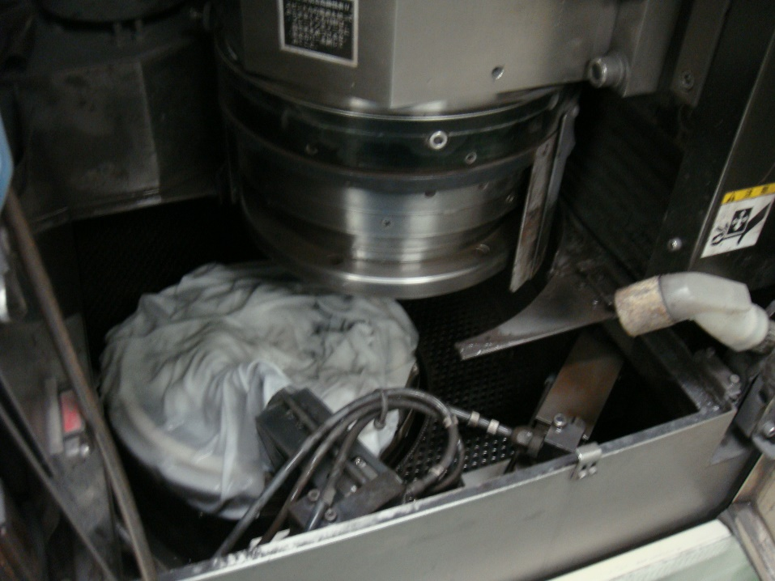
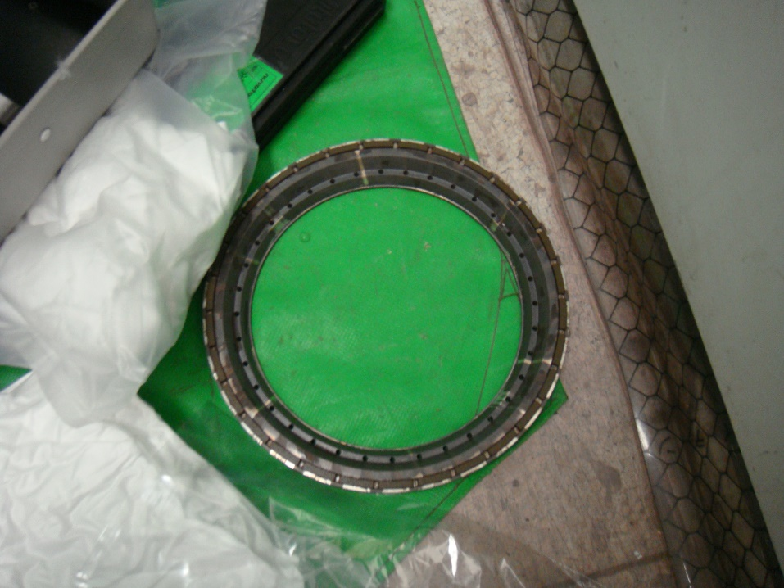
打開Z1 side cover 將 Wheel 上六顆螺絲鬆掉卸下
舊Wheel ，將新Wheel對角鎖鎖上，以扭力板手
先以40磅再用60磅鎖

Slide 10
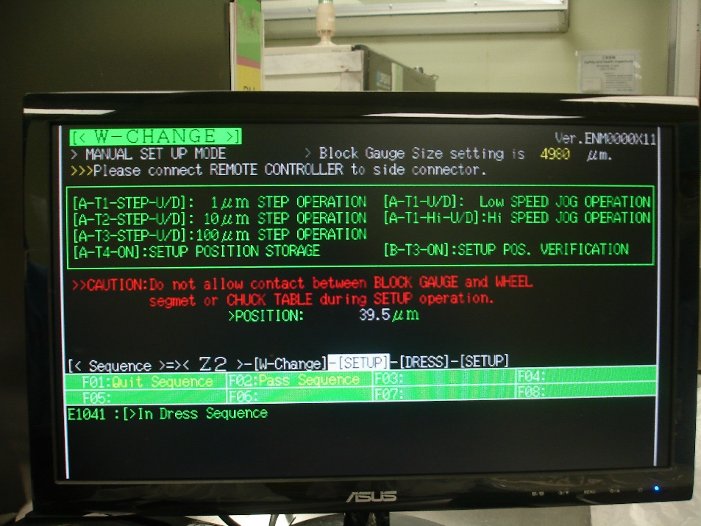
新的Wheel安裝完後做5mm校正，將Z軸慢慢下降，
使得Wheel和chuck table間隙為5mm，以5mm block
為基準做校正，最後按下A-T4-ON來儲存該位置。
用Dressing Board先以分離卡尺量測四點之厚度，將
Dressing Board放置於chuck table上，再將vacuum on
吸住，進入Dressing程式選擇Z1 Dressing，Dressing完
解掉vacuum

Slide 11
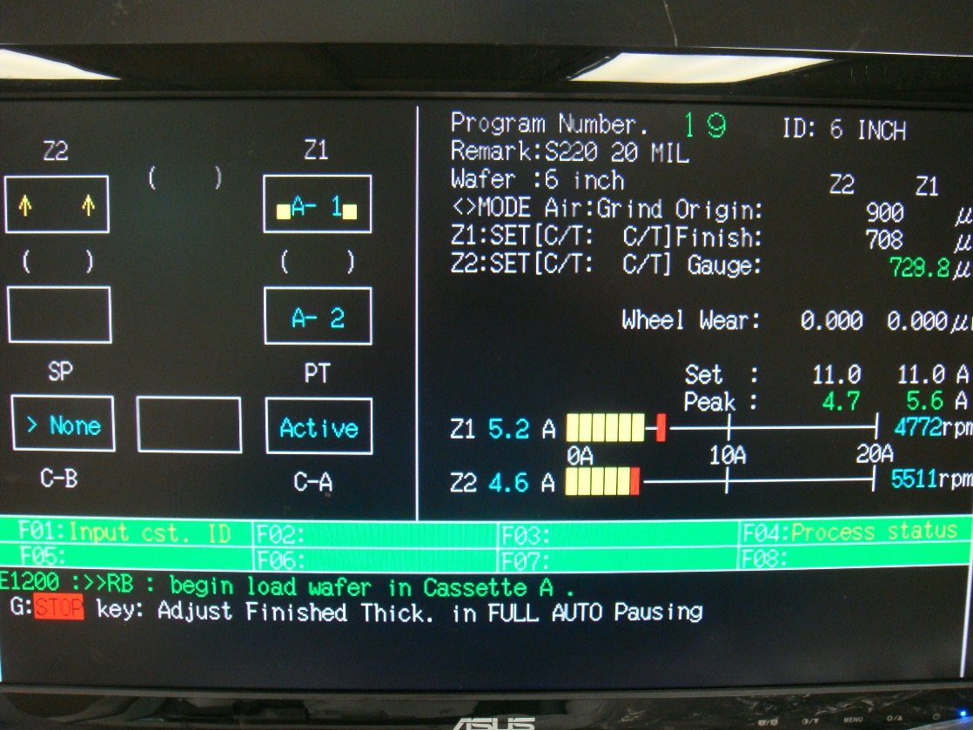
最後進行20mil及11.5mil試磨，試磨片磨完後用ADE
量測其各點厚度，看是否府和規格

Slide 12
三、個人進度
PM 種類 | 完成進度 | 備註
LP-N SPM | 100% | 可獨立完成
LP-P SPM | 100% | 可獨立完成
LP-T SPM | 100% | 可獨立完成
LP-N BPM | 80% | Gas line安裝上不熟
LP-P BPM | 100% | 可獨立完成
LP-T BPM | 80% | Gas line安裝上不熟
AP QPM | 100% | 可獨立完成
AP YPM | 100% | 可獨立完成
POCL3 BPM | 0% | 目前尚未做過PM
WSIX MPM | 0% | 目前尚未做過PM
WSIX BPM | 50% | 目前只做過lamp端
GRD MPM | 100% | 可獨立完成

